Slide 1



GIỚI THIỆU Phụ lục số 4
MÔ HÌNH ĐÀO TẠO LỚP CHẤT LƯỢNG
Phần 1
MỤC TIÊU
Phần 2
CHUẨN ĐẦU RA
Phần 3
CHƯƠNG TRÌNH ĐÀO TẠO
Phần 4
CƠ SỞ VẬT CHẤT VÀ ĐIỀU KIỆN HỌC TẬP

Slide 2
Phần 1
MỤC TIÊU
v
Nâng cao chất lượng đào tạo ở trình độ đại học.
v
Đào tạo các sinh viên năng động và có ngoại ngữ, kỹ năng mềm đảm bảo chuẩn đầu ra cao hơn chương trình đào tạo đại trà tương ứng.
v
Đáp ứng mục tiêu đào tạo nguồn nhân lực có tính cạnh tranh cao trên thị trường lao động trong thời kỳ hội nhập kinh tế khu vực và thế giới.
v
Nâng cao thương hiệu cho Nhà trường, tạo được thế hệ sinh viên giỏi. Chương trình hướng tới chất lượng, không vì mục tiêu lợi nhuận…

Slide 3




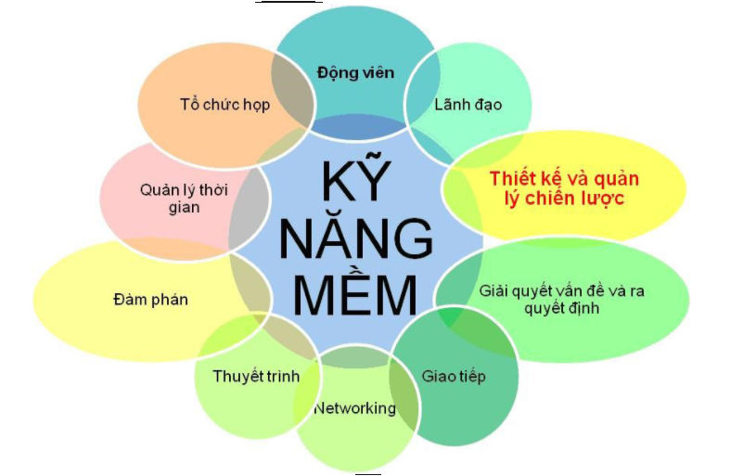
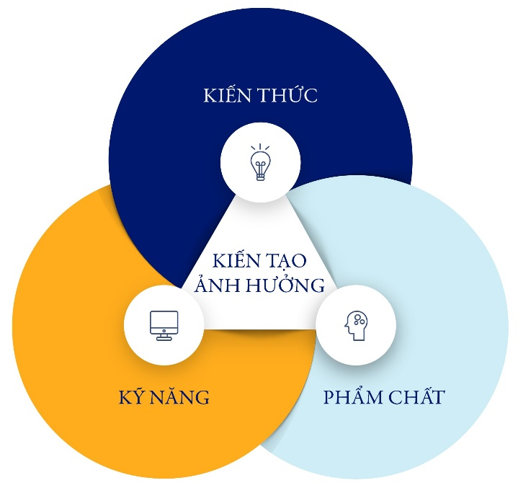


Phần 2
CHUẨN ĐẦU RA
Cử nhân
chương trình đại trà
Tăng cường chuyên môn
Đào tạo trực tiếp tại DN

Slide 4


Phần 3
CHƯƠNG TRÌNH ĐÀO TẠO
Cử nhân
chương trình đại trà
Chương trình chất lượng
TT | Chương trình đào tạo đại trà | Số tín chỉ |  | Số tín chỉ bổ sung | Các loại tín chỉ bổ sung
1 | Các ngành khối kinh tế | 136 |  | 13 | Các tín chỉ bổ sung cho các học phần: Tiếng Anh tăng cường, Tin học MOS, Kỹ năng mềm, Kiến thức chuyên môn nâng cao.
2 | Các ngành khối kỹ thuật | 155 |  | 7 - 10
3 | Ngành CNTT | 155 |  | 12
Thời gian học tập chương trình chất lượng từ 4 – 4,5 năm. Sinh viên có thể đăng ký lựa chọn học tập trong khoảng thời gian 4 năm để tốt nghiệp.
Sinh viên có thể lựa chọn các học phần kỹ năng mềm, kiến thức chuyên môn nâng cao. Nội dung chi tiết sẽ được các Khoa trao đổi cụ thể với sinh viên trong phần tiếp theo.

Slide 5

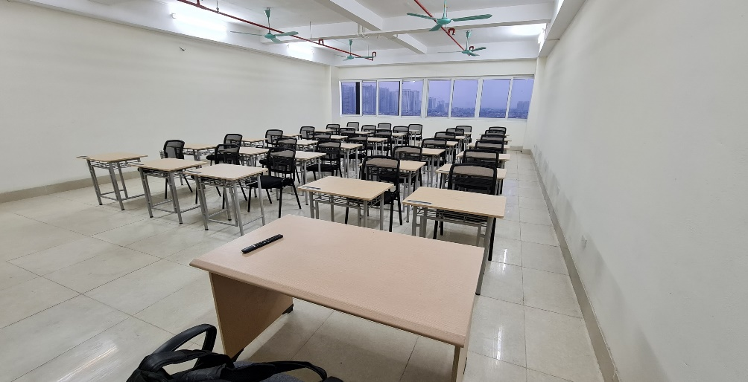



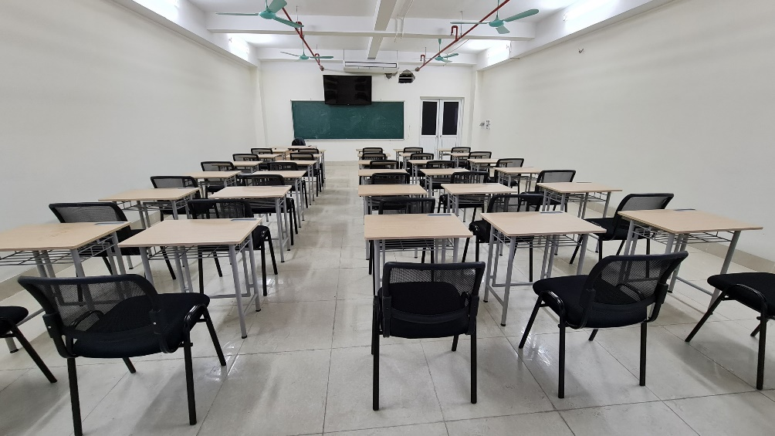

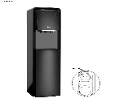
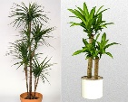
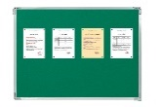
Phần 4
CƠ SỞ VẬT CHẤT VÀ ĐIỀU KIỆN HỌC TẬP
Lớp học có sĩ số < 35 sinh viên
Mỗi sinh viên có bàn ghế ngồi riêng từng người
Internet cho từng phòng học
Được phát miễn phí tài liệu học tập của trường
Thiết bị hỗ trợ giảng dạy TV, máy tính, loa, âm ly, micro …
Phục vụ nước uống, điều hòa, quạt …
Cây xanh, cảnh quan tại khu vực lớp học
Hệ thống các bảng hiệu, thông báo

Slide 6
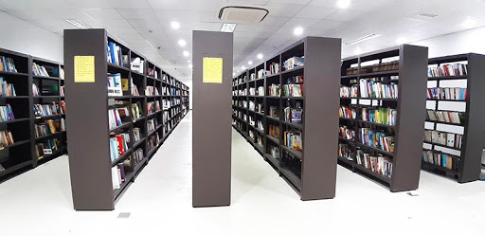
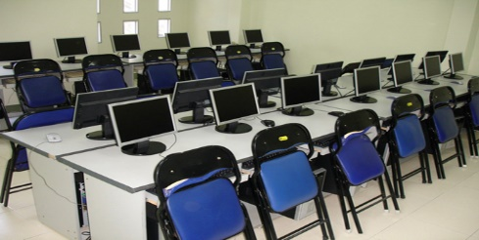



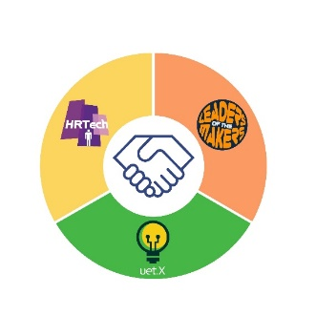

Phần 4
CƠ SỞ VẬT CHẤT VÀ ĐIỀU KIỆN HỌC TẬP
Giai đoạn 1
Giai đoạn 2
Cơ sở Lĩnh Nam
Tầng 11,12 nhà H.A10
Lớp chất lượng
Thư viện
Phòng máy tính
Cơ sở Minh Khai
Tầng 3 nhà H.A2
Câu lạc bộ

Slide 7
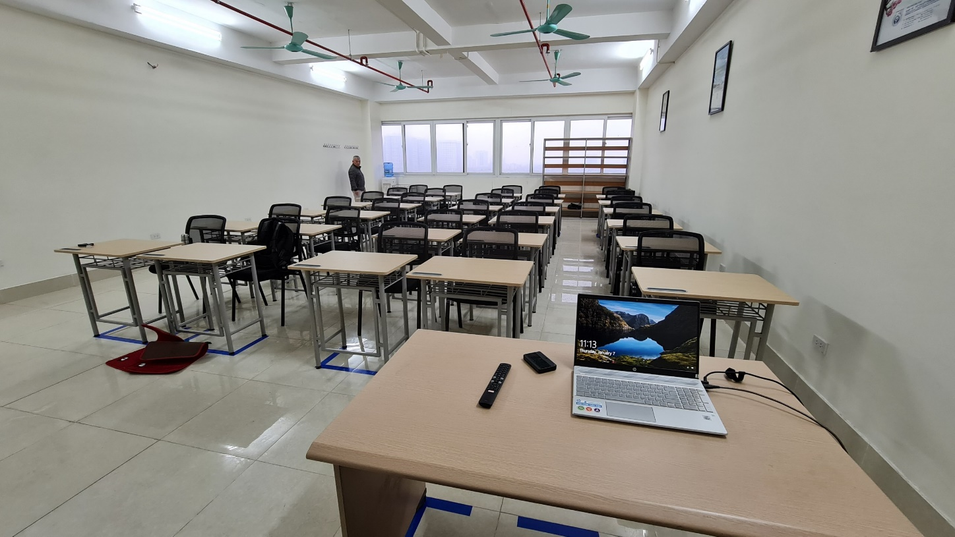
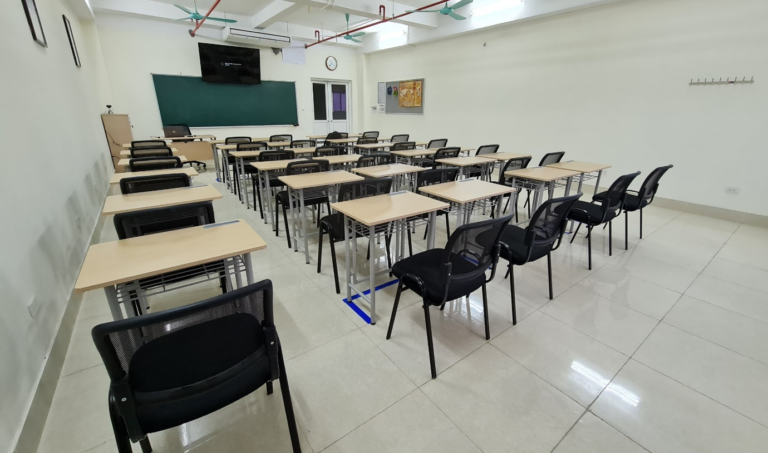
Phần 4
CƠ SỞ VẬT CHẤT VÀ ĐIỀU KIỆN HỌC TẬP

Slide 8
Phần 4
CƠ SỞ VẬT CHẤT VÀ ĐIỀU KIỆN HỌC TẬP
Các điều kiện ưu tiên khác:
Được tạo điều kiện, hỗ trợ nghiên cứu khoa học, tham gia các câu lạc bộ chuyên môn, tham gia các cuộc thi sinh viên giỏi, tham gia các cuộc thi về Ý tưởng sáng tạo, khởi nghiệp…;
Được ưu tiên tham gia các chương trình hợp tác đào tạo giữa Nhà trường - Doanh nghiệp; được ưu tiên giới thiệu đi thực tập, thực tế tại doanh nghiệp; được tạo điều kiện, hỗ trợ tham gia các chương trình hợp tác đào tạo quốc tế của Nhà trường như chương trình trao đổi sinh viên, chương trình thực tập sinh quốc tế;
Được xét công nhận tốt nghiệp và cấp bằng kỹ sư đối với các ngành khối công nghệ;
Sau khi tốt nghiệp sinh viên được tư vấn, hỗ trợ giới thiệu việc làm tại những doanh nghiệp có hợp tác đào tạo với Nhà trường.
Được giảng dạy bởi các giảng viên có trình độ chuyên môn cao, có kinh nghiệm, uy tín trong giảng dạy, nghiên cứu khoa học;
Được hỗ trợ bởi các cố vấn học tập nhiều kinh nghiệm;

Slide 9
Phần 4
CƠ SỞ VẬT CHẤT VÀ ĐIỀU KIỆN HỌC TẬP
Sinh viên đóng bổ sung một phần để hỗ trợ chi phí đào tạo, phần còn thiếu Nhà trường sẽ bù thêm cho sinh viên:
- Tăng thêm 20% - 30% so với chương trình đại trà;
- Chi phí đối với các học phần tăng cường (do sinh viên lựa chọn).
Chi phí đóng bổ sung của sinh viên được sử dụng để:
- Trả lương giảng viên
- Chi trả một phần chi phí tài liệu học tập
- Bổ sung các điều kiện cơ sở vật chất, trang thiết bị phục vụ học tập
- Chi học bổng bổ sung
- Chi phí các chương trình seminar, tham quan thực tế doanh nghiệp
- Chi phí tăng cường kỹ năng mềm
- Các chi phí khác
Toàn bộ phần đóng thêm của sinh viên đều được Nhà trường sử dụng toàn bộ phục vụ cho sinh viên lớp chất lượng

